Slide 1
Головной мозг рыб
Подготовил презентацию Михов Костя

Slide 2
План
На уроке мы
Рассмотрим строение мозга рыбы, инстинкты рыб.
Узнаем , что такое эндокринная система, что такое нервная система.

Slide 3
Устройство мозга рыб.
У всех рыб сильно развиты средний и задний отделы мозга. У рыб, живущих в прозрачной воде, особо хорошее развитие получили зрительные доли мозга. У линя и карася, например, напротив, развита задняя часть мозга.

Slide 4
Инстинкты.
Инстинкт-врожденная способность животных организмов к совершению бессознательных целесообразных действий в ответ на изменение внутренней или внешней среды .
Угри | Лососевые
Угорь проплывает тысячи километров до места откладки икры и находят его безошибочно. | Собираются в огромные стаи во время нереста, преодолевают небольшие водопады и др.

Slide 5
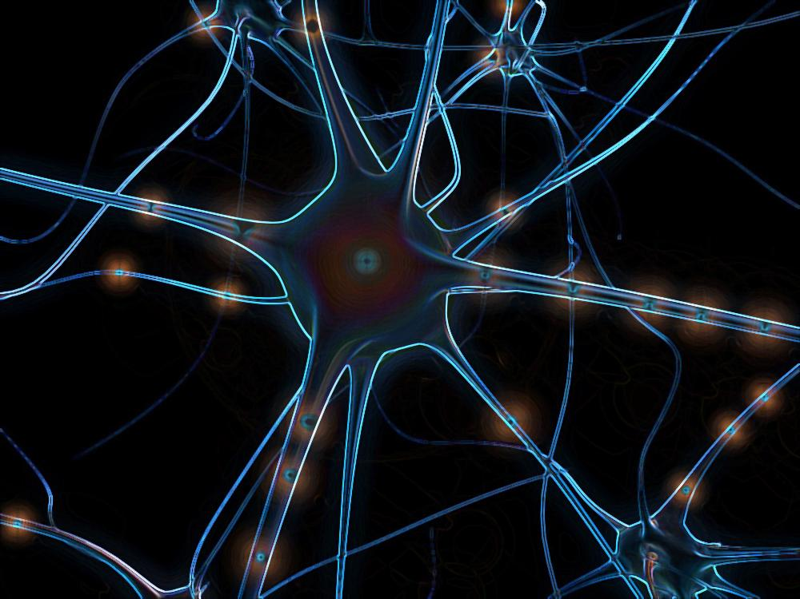
Нервная система
Нервная система рыб, как и у всех других хребетных, разделяется на центральную и периферическую. В состав центральной нервной системы входят головной и спинной мозг. В периферическую входят нервные клетки и волокна.

Slide 6
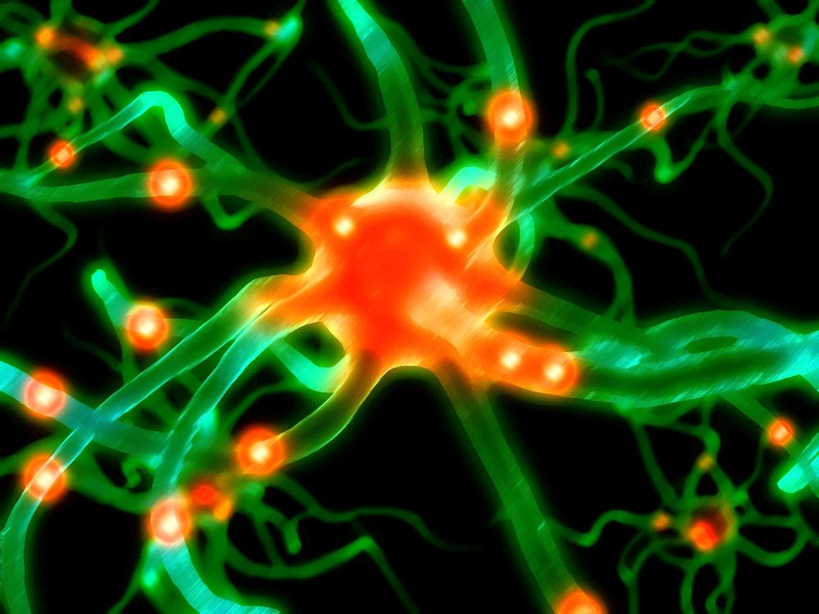
Эндокринная система.
Эндокринная система — система регуляции деятельности внутренних органов посредством гормонов, выделяемых эндокринными клетками непосредственно в кровь, либо диффундирующих через межклеточное пространство в соседние клетки.

Slide 7
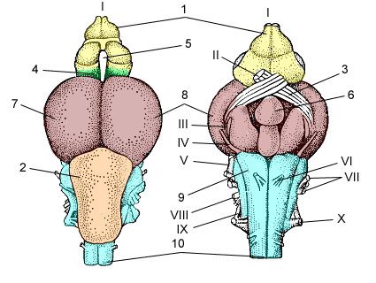
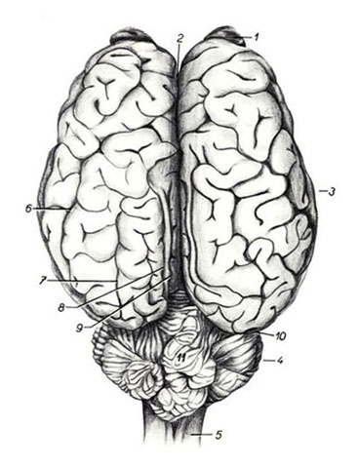
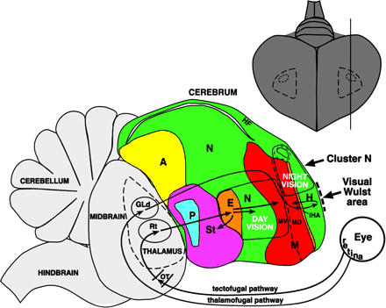
Вопросы
Какие части мозга больше всего развиты у рыб?
А) Промежуточный мозг
Б) Передняя и задняя части
В) Обонятельные луковицы
2. Укажите мозг рыбы.
А) Б) В)

Slide 8
Спасибо за внимание!!!!

